Slide 1

Два капитана
Внеклассное мероприятие для 3 класса,
посвящённое Дню защитника Отечества

Slide 2


ПОЗДРАВЛЕНИЕ ДЕВОЧЕК

Slide 3
ПЛАН БОЕВЫХ ДЕЙСТВИЙ
ВИЗИТНАЯ КАРТОЧКА
ПРОЙТИ ПО ТРАПУ
ОРИГАМИ «ЛОДОЧКА»
ШИФРОВЩИК
МОРСКОЙ СЛОВАРЬ
КАМБУЗ
ЧЕЛОВЕК ЗА БОРТОМ
КАПИТАНСКИЙ МОСТИК

Slide 4
ВИЗИТНАЯ КАРТОЧКА
МОРСКИЕ ВОЛКИ
МОРСКИЕ ТИГРЫ

Slide 5
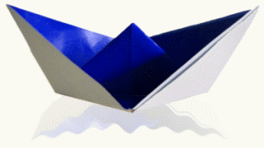
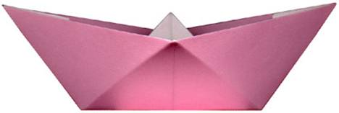
ОРИГАМИ «ЛОДОЧКА»

Slide 6
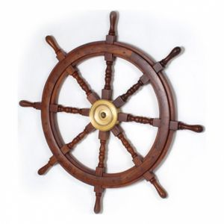
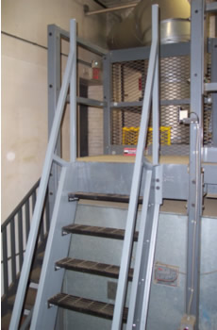
МОРСКОЙ СЛОВАРЬ
1) Рулевое колесо на корабле.
2) Лестница на корабле.
Штурвал
Трап

Slide 7
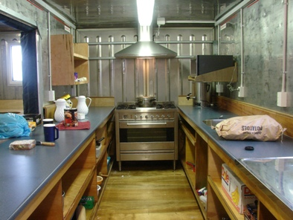
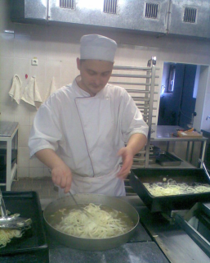
МОРСКОЙ СЛОВАРЬ
3) Корабельная кухня.
4) Повар на корабле.
Камбуз
Кок

Slide 8
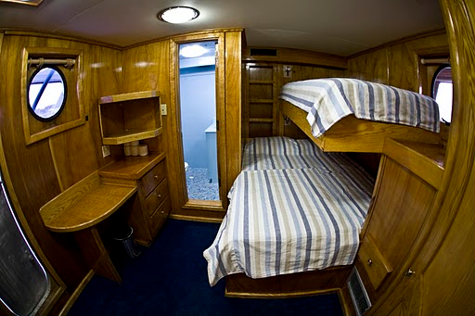
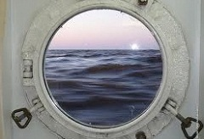
МОРСКОЙ СЛОВАРЬ
5) Комната на корабле.
6) Окно на корабле.
Каюта
Иллюминатор

Slide 9
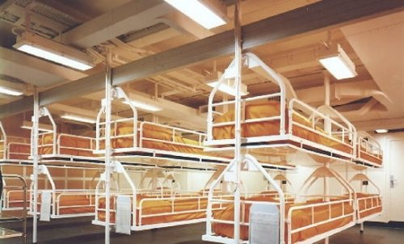
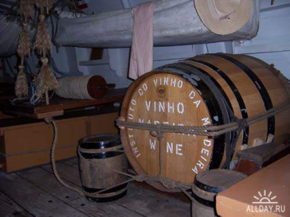
МОРСКОЙ СЛОВАРЬ
7) Жилое помещение
для матросов.
8) Корабельный подвал.
Кубрик
Трюм

Slide 10
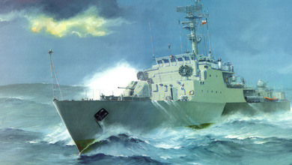
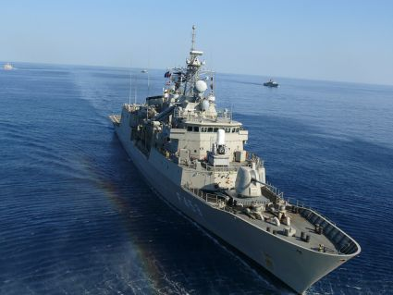
МОРСКОЙ СЛОВАРЬ
9) Сильная буря на море.
10) Полное безветрие.
Шторм
Штиль

Slide 11
КАМБУЗ
вода
лапша
соль
капуста
свёкла
гречка
лук
картофель
морковь
сахар
помидоры

Slide 12

ПРОЙТИ ПО ТРАПУ

Slide 13
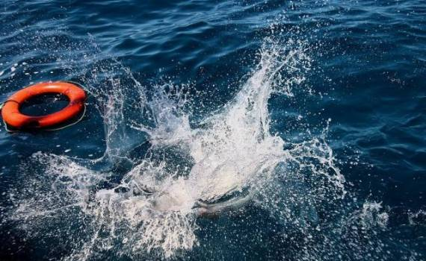
ЧЕЛОВЕК ЗА БОРТОМ!

Slide 14
ШИФРОВЩИК
МОРЕПЛАВАТЕЛЬ

Slide 15

КАПИТАНСКИЙ МОСТИК
МОЛОДЦЫ !!!

Slide 16



Slide 17
Список использованных источников
http://easyen.ru/load/metodika/k_prezentacijam/23_fevralja/277-1-0-11501 - Шаблоны презентаций "23 февраля«, автор Алимбаева Алина Кажирахимовна
http://www.yarmama.ru/forum/index.php?PHPSESSID=527a68a994c7fa9a89c271afdc20f86f&topic=13287.0 – частушки к 23 февраля
http://detochki-doma.ru/stihi-pozdravleniya-malchikam-na-utrennik-k-23-fevralya/ - стихи про Армию
http://nsportal.ru/nachalnaya-shkola/stsenarii-prazdnikov/23-fevralya-pozdravlenie-malchikov-0 - 23 февраля - поздравление мальчиков, автор Процко Людмила Викторовна
http://bestmultik.ru/photo/den_zashhitnika_otechestva/otkrytka_k_23_fevralja/7-0-155 - анимационная открытка с 23 февраля
http://otkrytkigif.ru/_ph/44/2/371257444.gif - анимационная открытка №2 с 23 февраля
http://www.img3.imgbb.ru/8/8/d/88d71bc99de5848dbfc9bf6aad4c297d.gif - изображение оригами лодочка 1
http://en.coolreferat.com/ref-2_352285786-6609.coolpic - изображение оригами лодочка 2
http://www.modeli-korablei.ru/published/publicdata/HOST1221964MODELIKO/attachments/SC/products_pictures/323003.jpg - изображение штурвала корабля
http://www.gilmorekramer.com/more_info/ships_ladder/images/0093.jpg - изображение трапа корабля
http://www.andrill.org/iceberg/blogs/betty/images/antarctica-06-009-b.jpg - изображение камбуза
http://img1.liveinternet.ru/images/attach/b/3/41/798/41798987_f_17437648.jpg - изображение кока
http://www.dive-and-cruise.ru/IMG/jpg/-dajving-safari-mal_pelo-kolumbiya-kojba-panama-kokos-yemaya-18.jpg – изображение каюты
http://s0alex.ru/img/abc9-5.jpg - изображение иллюминатора
http://www.morbox.ru/uploads/posts/2008-10/thumbs/1224417351_bip_3.jpg - изображение кубрика
http://i.allday2.com/7e/9e/1f/1359307784_017.jpg - изображение трюма
http://www.wwalls.ru/mini/201307/65245.jpg - изображение шторма на море
http://www.motherjones.com/files/5510143520_d6abd4181b_z.jpg - изображение штиля на море
http://www.mor-club.ru/wp-content/uploads/2013/03/13062012003.jpg - изображение аврала на корабле
http://www.deita.ru/files/Image/news/823032_l.jpg - изображение спасательного круга
http://www.divelife.ru/sadm_images/vnutri_.JPG - изображение кают-компании
http://muzofon.com/search/%D0%91%D0%B5%D1%81%D0%BA%D0%BE%D0%B7%D1%8B%D1%80%D0%BA%D0%B0%20%D0%B1%D0%B5%D0%BB%D0%B0%D1%8F - Бескозырка белая mp3
http://mp3prima.com/dl.php?dl=9296370 – матросский танец Яблочко mp3
http://www.restorate.ru/imgnews/2013/4/7/text-9951-35276-sm.jpg - изображение капитана
http://praxis-regulative-medizin.de/tl_files/images/webseite-basis/bilder_webseiten/konfliktcoaching_meditation/fotolia_21457204_confliktcoaching_meditation.jpg - изображение перетягивание каната

